Slide 1
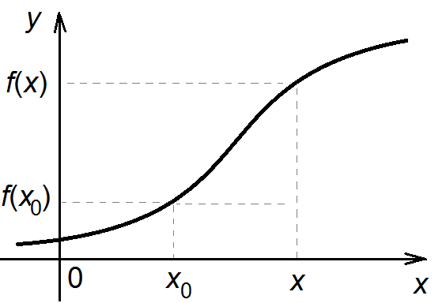
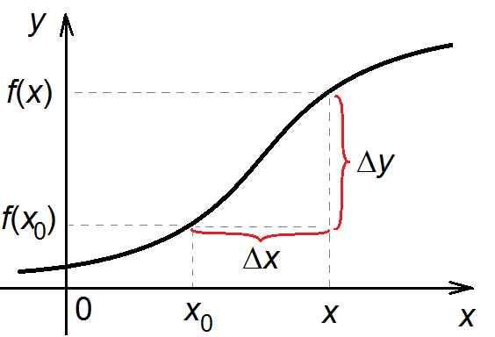
§6. Дифференциальное исчисление функций
одного переменного
п.6.1. Производная функции
Пусть функция y=f(x) задана на некотором числовом множестве Х. Зафиксируем какую-либо точку х₀∈Х, выберем произвольную точку х∈Х.
Разность Δх = х-х₀ называется приращением аргумента х в точке х₀, а разность Δу = f(x)-f(х₀) называется приращением функции f(х) в точке х₀.

Slide 2
§6. Дифференциальное исчисление ФОП
п.6.1. Производная функции
Величину дроби называют дифференциально-разностным отношением функции f(х) в точке х₀.
Подробнее:
Если существует конечный предел
то его значение называют производной функции f(х) в точке х₀ и обозначают символами:

Slide 3
§6. Дифференциальное исчисление ФОП
п.6.1. Производная функции
Операцию нахождения производной называют дифференцированием.
Таким образом:

Slide 4
§6. Дифференциальное исчисление ФОП
п.6.2. Простейшие пояснительные примеры
1) Производная постоянной функции f(x)=C.
Таким образом,

Slide 5
§6. Дифференциальное исчисление ФОП
п.6.2. Простейшие пояснительные примеры
2) Производная показательной функции f(x)=а^{х} .
Таким образом,

Slide 6
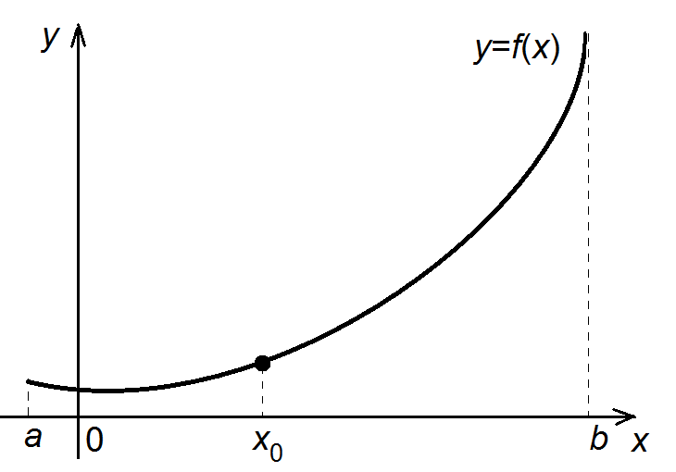
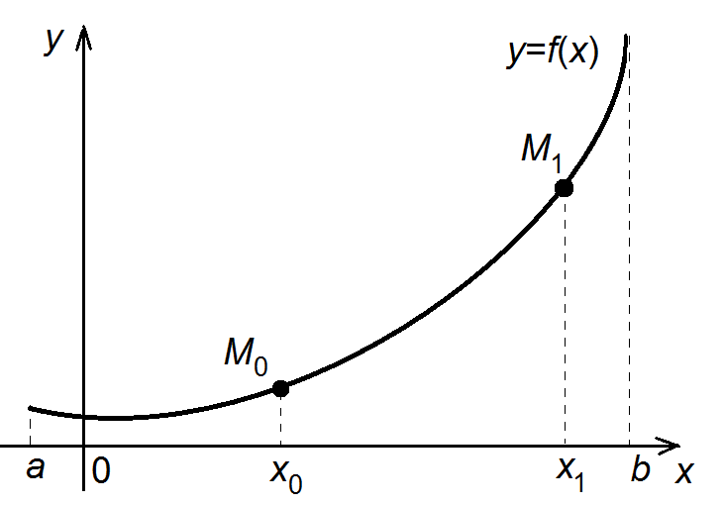
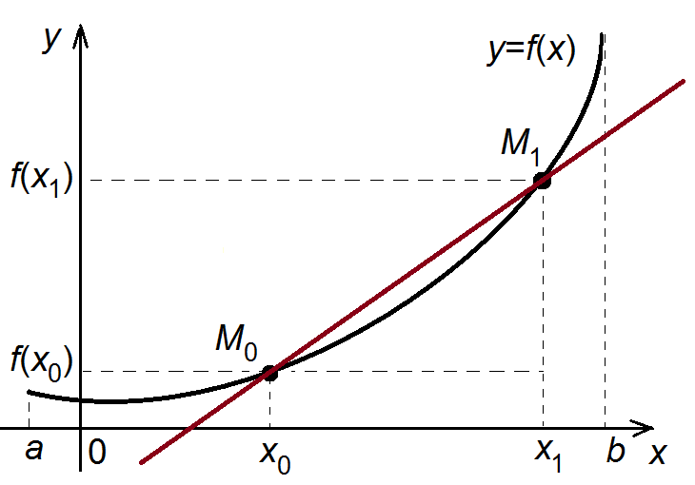
§6. Дифференциальное исчисление ФОП
п.6.3. Геометрический смысл производной
Пусть функция y=f(x) задана на интервале (а,b) и непрерывна в точке х₀∈(а,b).
Выберем какую-либо точку х₁∈(а,b) так, чтобы х₁≠х₀ и
через точки М₀ (х₀; f(x₀)) и М₁ (х₁; f(x₁)) проведем прямую, называемую секущей графика функции.

Slide 7
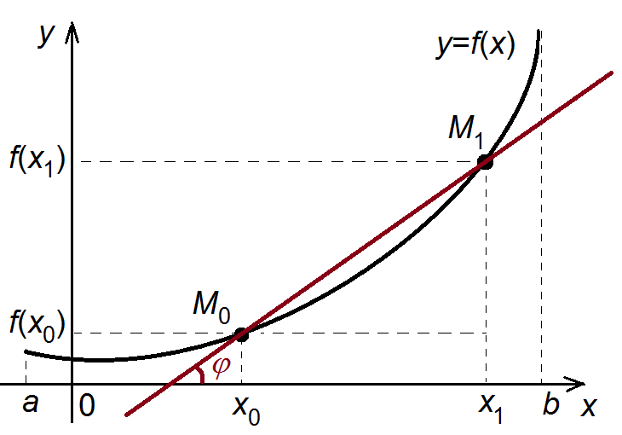
§6. Дифференциальное исчисление ФОП
п.6.3. Геометрический смысл производной
Уравнение секущей имеет вид:
где ϕ - угол между секущей М₀М₁ и осью Ох.
По рисунку видно, что

Slide 8
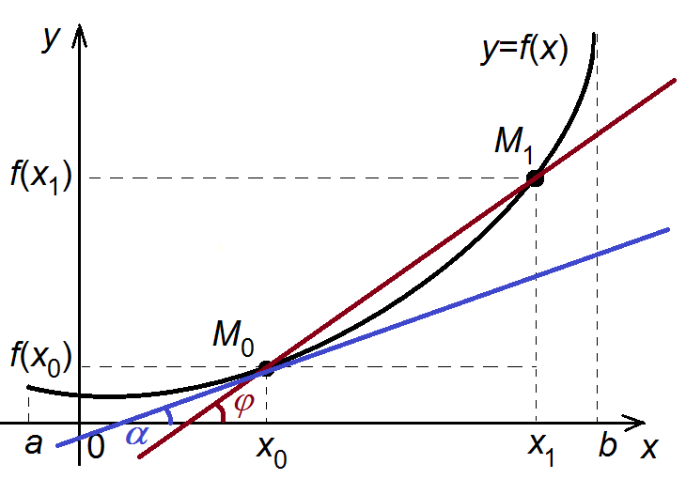
§6. Дифференциальное исчисление ФОП
п.6.3. Геометрический смысл производной
Касательной к графику функции y=f(x) в точке М₀(х₀; f(x₀)) называется предельное положение секущей М₀М₁ при М₁→М₀ (или х₁→х₀).
где α - угол между касательной в точке М₀ и осью Ох.

Slide 9
§6. Дифференциальное исчисление ФОП
п.6.3. Геометрический смысл производной
При М₁→М₀ :
Следовательно,
(при условии существования предела)

Slide 10
§6. Дифференциальное исчисление ФОП
п.6.3. Геометрический смысл производной
Геометрический смысл производной:
Существование производной означает наличие касательной к графику функции f(x) в точке М₀(х₀; f(x₀)),
а величина производной равна угловому коэффициенту этой касательной.
Уравнение касательной имеет вид:

Slide 11
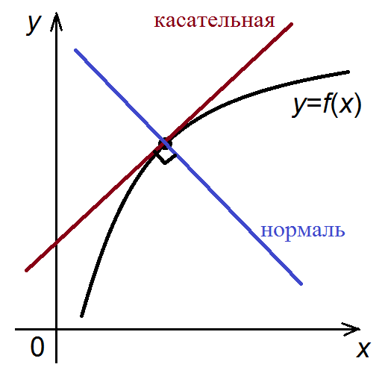
§6. Дифференциальное исчисление ФОП
п.6.3. Геометрический смысл производной
Прямая, перпендикулярная касательной в точке касания, называется нормалью к кривой.
Уравнение нормали имеет вид:

Slide 12
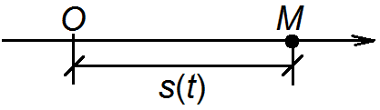
§6. Дифференциальное исчисление ФОП
п.6.4. Физический смысл производной
Пусть материальная точка (некоторое тело) М движется неравномерно по некоторой прямой.
Каждому моменту времени t соответствует расстояние ОМ=s=s(t).
В момент времени t+Δt точка займет положение М₁, где ОМ₁ =s(t+Δt).
Средняя скорость движения за время Δt равна

Slide 13
§6. Дифференциальное исчисление ФОП
п.6.4. Физический смысл производной
Скоростью точки в данный момент времени называется предел средней скорости движения при Δt→0. т.е.
Вывод: скорость прямолинейного движения материальной точки в момент времени t есть производная от пути s по времени t.
Обобщение: производная есть скорость протекания процесса y=f(x).

Slide 14
§6. Дифференциальное исчисление ФОП
п.6.5. Дифференцируемость и дифференциал
Функция y=f(x) называется дифференцируемой в точке х₀, если ее приращение в этой точке можно представить в виде
где А – некоторое число, α(Δх) – функция такая, что
Линейная часть этого приращения называется дифференциалом функции y=f(x) в точке х₀ и обозначается символами

Slide 15
§6. Дифференциальное исчисление ФОП
п.6.5. Дифференцируемость и дифференциал
Найдем вычислительную формулу для дифференциала.
Таким образом,

Slide 16
§6. Дифференциальное исчисление ФОП
п.6.5. Дифференцируемость и дифференциал
Но для функции f(x)=х производная равна
Окончательно получим формулу для дифференциала:
Теорема. Понятие дифференцируемости и существование производной для функции одного переменного равносильны.

Slide 17
§6. Дифференциальное исчисление ФОП
п.6.6. Связь между дифференцируемостью
и непрерывностью
Теорема. Если функция y=f(x) дифференцируема в точке х₀, то она непрерывна в этой точке.
Доказательство.
По определению, если функция y=f(x) дифференцируема в точке х₀, то
при этом f(x)=f(х₀)+Δy.

Slide 18
§6. Дифференциальное исчисление ФОП
п.6.6. Связь между дифференцируемостью
и непрерывностью
Таким образом, доказали, что
Следовательно, функция f(x) непрерывна в точке х₀,
что и требовалось доказать.

Slide 19
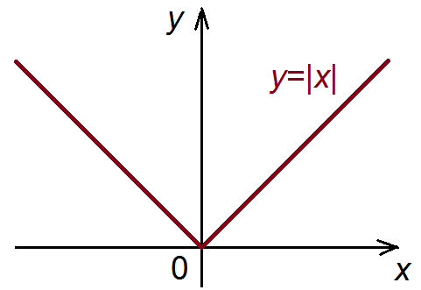
§6. Дифференциальное исчисление ФОП
п.6.6. Связь между дифференцируемостью
и непрерывностью
Замечание.
Обратная теорема неверна. Непрерывная функция может быть не дифференцируема.
Пример.
Эта функция непрерывна в точке х₀=0, но не дифференцируема в ней. Докажем это.

Slide 20
§6. Дифференциальное исчисление ФОП
п.6.6. Связь между дифференцируемостью
и непрерывностью
х₀=0
⇒ не существует ⇒
f(x)=|x| не имеет производной в точке х₀=0.

Slide 21
§6. Дифференциальное исчисление ФОП
п.6.7. Односторонние и бесконечные производные
Правая производная функции f(x) в точке х₀ - это
Левая производная функции f(x) в точке х₀ - это
Утверждение. Производная в точке существует тогда и только тогда, когда в этой точке существуют и равны односторонние производные, при этом

Slide 22
§6. Дифференциальное исчисление ФОП
п.6.7. Односторонние и бесконечные производные
Функция, дифференцируемая на промежутке (a,b) – это функция, обладающая производной в каждой точке х∈(a,b).
Если f(x) дифференцируема на отрезке [a,b], то она дифференцируема на интервале (a,b) и существуют односторонние производные и .

Slide 23
§6. Дифференциальное исчисление ФОП
п.6.7. Односторонние и бесконечные производные
Говорят, что функция f(x) имеет бесконечную производную в точке х₀, когда
или
Геометрически равенство или означает, что график функции f(x) в точке М₀(х₀;f(x₀)) имеет вертикальную касательную.

Slide 24
§6. Дифференциальное исчисление ФОП
п.6.8. Правила дифференцирования. Таблица производных
Если функции u(x) и v(x) дифференцируемы в точке х₀, то в этой точке дифференцируемы их линейная комбинация α u(x)+β v(x) и произведение u(x)v(x), а также их частное u(x)/v(x) при дополнительном условии v(x₀)≠0.
При этом справедливы формулы:

Slide 25
§6. Дифференциальное исчисление ФОП
п.6.8. Правила дифференцирования. Таблица производных
Производная обратной функции
Если функции у=f(x), заданная в окрестности точки х₀, имеет обратную функцию х=f ⁻¹(y), заданную в окрестности точки у₀=f(x₀), то при условии
справедлива формула

Slide 26
§6. Дифференциальное исчисление ФОП
п.6.8. Правила дифференцирования. Таблица производных
Производная сложной функции
Если функция u=u(x) дифференцируема в точке х₀, а функция y=f(u) дифференцируема в точке u₀=u(x₀), то сложная функция y=f(u(x)) дифференцируема в точке х₀ и ее производная в этой точке вычисляется по формуле:
или

Slide 27
§6. Дифференциальное исчисление ФОП
п.6.8. Правила дифференцирования. Таблица производных
Таблица производных
частные случаи:
частный случай:
частный случай:

Slide 28
§6. Дифференциальное исчисление ФОП
п.6.8. Правила дифференцирования. Таблица производных
Таблица производных

Slide 29
§6. Дифференциальное исчисление ФОП
п.6.8. Правила дифференцирования. Таблица производных
Примеры

Slide 30
§6. Дифференциальное исчисление ФОП
п.6.8. Правила дифференцирования. Таблица производных
Примеры

Slide 31
§6. Дифференциальное исчисление ФОП
п.6.8. Правила дифференцирования. Таблица производных
Примеры

Slide 32
§6. Дифференциальное исчисление ФОП
п.6.9. Логарифмическая производная
Применение логарифмической производной эффективно при нахождении производных от степенно-показательных выражений, а также от произведений функций, содержащих значительное количество сомножителей.

Slide 33
§6. Дифференциальное исчисление ФОП
п.6.9. Логарифмическая производная
Примеры

Slide 34
§6. Дифференциальное исчисление ФОП
п.6.9. Логарифмическая производная
Примеры

Slide 35
§6. Дифференциальное исчисление ФОП
п.6.9. Логарифмическая производная
Примеры

Slide 36
§6. Дифференциальное исчисление ФОП
п.6.9. Логарифмическая производная
Производная степенно-показательной функции
Доказательство:

Slide 37
§6. Дифференциальное исчисление ФОП
п.6.10. Высшие производные и дифференциалы
Производная y′=f ′(x) функции y=f(x) называется производной первого порядка и является функцией от х.
Если функция f ′(x) дифференцируема, то ее производная называется производной второго порядка.
Обозначение:
Итак,

Slide 38
§6. Дифференциальное исчисление ФОП
п.6.10. Высшие производные и дифференциалы
Тогда называется производной третьего порядка.
Производной n-го порядка называется производная от производной (n-1)-го порядка, т.е.
Производные порядка выше первого называются производными высших порядков.

Slide 39
§6. Дифференциальное исчисление ФОП
п.6.10. Высшие производные и дифференциалы
Примеры
1) Найти производную 3-го порядка от функции

Slide 40
§6. Дифференциальное исчисление ФОП
п.6.10. Высшие производные и дифференциалы
Примеры
2) Найти производную 20-го порядка от функции

Slide 41
§6. Дифференциальное исчисление ФОП
п.6.10. Высшие производные и дифференциалы
Дифференциалы высших порядков для функции y=f(x) определяются так же, исходя из первого дифференциала по правилу:
Дифференциал n-го порядка в точке х вычисляется по формуле:

Slide 42
§6. Дифференциальное исчисление ФОП
п.6.11. Дифференцирование неявных функций
Если функция задана уравнением y=f(x), разрешенным относительно у, то функция задана в явном виде.
Под неявным заданием функции понимают задание функции в виде уравнения F(x,y)=0, не разрешенного относительно у.
Пример:
Явный вид
Неявный вид

Slide 43
§6. Дифференциальное исчисление ФОП
п.6.11. Дифференцирование неявных функций
В этом случае для нахождения производной от у по х достаточно продифференцировать это уравнение по х, рассматривая при этом у как функцию от х. Полученное при этом уравнение разрешить относительно производной.
Производная неявной функции выражается через аргумент х и функцию у.

Slide 44
§6. Дифференциальное исчисление ФОП
п.6.11. Дифференцирование неявных функций
Примеры:

Slide 45
§6. Дифференциальное исчисление ФОП
п.6.11. Дифференцирование неявных функций
Примеры:

Slide 46
§6. Дифференциальное исчисление ФОП
п.6.11. Дифференцирование неявных функций
Примеры:
3) Найти производную второго порядка
Производная первого порядка

Slide 47
§6. Дифференциальное исчисление ФОП
п.6.11. Дифференцирование неявных функций
Теперь найдем производную второго порядка
Осталось подставить сюда найденную ранее производную первого порядка

Slide 48
§6. Дифференциальное исчисление ФОП
п.6.11. Дифференцирование неявных функций

Slide 49
§6. Дифференциальное исчисление ФОП
п.6.12. Дифференцирование
параметрически заданных функций
Пусть зависимость между аргументом х и функцией у задана параметрически в виде двух уравнений , где t – вспомогательная переменная, называемая параметром.
Тогда производная функции у по переменной х определяется как отношение производных от х и у по переменной t:

Slide 50
§6. Дифференциальное исчисление ФОП
п.6.12. Дифференцирование
параметрически заданных функций
Примеры:
1) Найти производную первого порядка от функции у, заданной в параметрическом виде:
Решение:
Ответ:

Slide 51
§6. Дифференциальное исчисление ФОП
п.6.12. Дифференцирование
параметрически заданных функций
Примеры:
2) Найти производную второго порядка от функции у, заданной в параметрическом виде:
Решение:
Производная первого порядка:

Slide 52
§6. Дифференциальное исчисление ФОП
п.6.12. Дифференцирование
параметрически заданных функций
Примеры:
Теперь находим производную второго порядка.
Это будет производная от функции у′, заданной в параметрическом виде:
Ответ:

Slide 53
§6. Дифференциальное исчисление ФОП
п.6.13. Основные теоремы дифференциального исчисления функций одного переменного
Теорема Ферма
Если функция f(x), заданная на интервале (a,b), принимает в некоторой точке х₀∈(а,b) свое наибольшее или наименьшее значение, то при условии существования производной f ′(x₀), эта производная равна нулю, т.е. f ′(x₀)=0

Slide 54
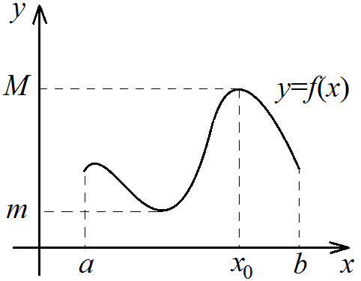
§6. Дифференциальное исчисление ФОП
п.6.13. Основные теоремы ДИ ФОП
Доказательство:
Рассмотрим случай, когда в точке х₀ функция достигает наибольшего значения.
Тогда f(x)-f(x₀)≤0 при х₀∈(а,b).
Рассмотрим односторонние производные:

Slide 55
§6. Дифференциальное исчисление ФОП
п.6.13. Основные теоремы ДИ ФОП
Т.к., по условию теоремы, f ′(x₀) существует, то
Следовательно,
и
или, что то же самое,
что и требовалось доказать.

Slide 56
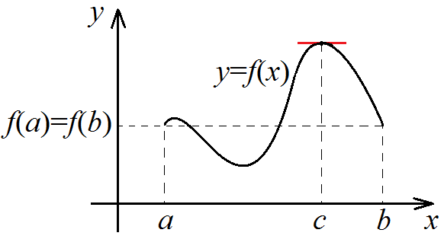
§6. Дифференциальное исчисление ФОП
п.6.13. Основные теоремы ДИ ФОП
Теорема Ролля
Если функция f(x) непрерывная на отрезке [а,b], дифференцируема на интервале (а,b) и на концах отрезка принимает одинаковые значения: f(а)= f(b), то существует точка с∈(а,b), в которой f ′(с)=0.

Slide 57
§6. Дифференциальное исчисление ФОП
п.6.13. Основные теоремы ДИ ФОП
Доказательство:
По второй теореме Вейерштрасса (см.п.5.4), т.к. функция f(x) непрерывна на [а,b], то на этом отрезке она достигает своего наибольшего (М) и наименьшего (m) значений.
Если М=m, то функция постоянная на отрезке ⇒
⇒ ее производная равна нулю в любой точке из [а,b].

Slide 58
§6. Дифференциальное исчисление ФОП
п.6.13. Основные теоремы ДИ ФОП
Если М≠m, то функция достигает хотя бы одно из значений М или m во внутренней точке с∈(а,b), т.к. f(а)= f(b).
Тогда, по теореме Ферма, в этой точке с производная равна нулю, т.е. f ′(с)=0, ч.т.д.

Slide 59
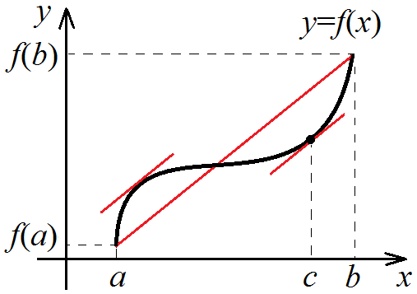
§6. Дифференциальное исчисление ФОП
п.6.13. Основные теоремы ДИ ФОП
Теорема Лагранжа (формула конечных приращений)
Если функция f(x) непрерывная на отрезке [а,b], дифференцируема на интервале (а,b), то найдется хотя бы одна точка с∈(а,b) такая, что выполняется равенство:
или:

Slide 60
§6. Дифференциальное исчисление ФОП
п.6.13. Основные теоремы ДИ ФОП
Доказательство:
Рассмотрим на отрезке [а,b] вспомогательную функцию:
Проверим, что она удовлетворяет всем условиям теоремы Ролля.
1) F(x) непрерывна на [а,b], т.к. функции f(x), x-a непрерывны на [а,b], а F(x) является их линейной комбинацией.

Slide 61
§6. Дифференциальное исчисление ФОП
п.6.13. Основные теоремы ДИ ФОП
2) F(x) дифференцируема на (а,b), т.к. f(x) и x-a дифференцируемы на (а,b).
3)
Следовательно, по теореме Ролля, существует точка с∈(а,b), в которой F ′(с)=0.

Slide 62
§6. Дифференциальное исчисление ФОП
п.6.13. Основные теоремы ДИ ФОП
Найдем F ′(х):
ч.т.д.

Slide 63
§6. Дифференциальное исчисление ФОП
п.6.13. Основные теоремы ДИ ФОП
Теорема Коши:
Если функции f(x) и g(х) непрерывны на отрезке [а,b], дифференцируемы на интервале (а,b) и g′ (х)≠0 при всех х∈(а,b), то найдется хотя бы одна точка с∈(а,b), в которой выполняется равенство:

Slide 64
§6. Дифференциальное исчисление ФОП
п.6.13. Основные теоремы ДИ ФОП
Доказательство:
Заметим, что g(b)≠g(а), т.к. в противном случае, по теореме Ролля, нашлась бы такая точка с∈(а,b), что
g′ (с)=0 , что противоречит условию теоремы.
Введем вспомогательную функцию
Докажем, что она удовлетворяет условиям теоремы Ролля.

Slide 65
§6. Дифференциальное исчисление ФОП
п.6.13. Основные теоремы ДИ ФОП
Ф(x) непрерывна на [а,b] и дифференцируема на (а,b), т.к. таковыми являются функции f(x) и g(x), а Ф(x) является их линейной комбинацией.

Slide 66
§6. Дифференциальное исчисление ФОП
п.6.13. Основные теоремы ДИ ФОП
Тогда, по теорема Ролля, существует точка с∈(а,b), в которой Ф′(с)=0.
ч.т.д.

Slide 67
§6. Дифференциальное исчисление ФОП
п.6.13. Основные теоремы ДИ ФОП
Теорема Лопиталя:
Если функции f(x) и g(х) непрерывны и дифференцируемы в окрестности точки х₀, g′(х)≠0 в окрестности точки х₀, при этом если одновременно
(или одновременно
то справедливо равенство ,
имеющее смысл при условии существования конечного или бесконечного предела в его правой части.

Slide 68
§6. Дифференциальное исчисление ФОП
п.6.13. Основные теоремы ДИ ФОП
Правило Лопиталя:
1) В случае неопределенностей и :
2) В случае неопределенности
Тогда получится неопределенность или и можно применять к получившейся дроби правило Лопиталя.

Slide 69
§6. Дифференциальное исчисление ФОП
п.6.13. Основные теоремы ДИ ФОП
Правило Лопиталя:
3) Неопределенность вида
Если хотя бы одна из функций дробная, то приводим к общему знаменателю.
В противном случае преобразовываем
и приводим к общему знаменателю.

Slide 70
§6. Дифференциальное исчисление ФОП
п.6.13. Основные теоремы ДИ ФОП
Правило Лопиталя:
4) Неопределенности вида
Сводим сначала к неопределенности вида с помощью преобразования
а затем к неопределенности или .

Slide 71
§6. Дифференциальное исчисление ФОП
п.6.13. Основные теоремы ДИ ФОП
Правило Лопиталя - примеры

Slide 72
§6. Дифференциальное исчисление ФОП
п.6.13. Основные теоремы ДИ ФОП
Правило Лопиталя - примеры

Slide 73
§6. Дифференциальное исчисление ФОП
п.6.13. Основные теоремы ДИ ФОП
Правило Лопиталя - примеры
Выпишем отдельно предел из показателя:

Slide 74
§6. Дифференциальное исчисление ФОП
п.6.13. Основные теоремы ДИ ФОП
Правило Лопиталя - примеры
Возвращаемся к пределу:

